Slide 1

高速点火レーザー核融合実験の進展
ILE Osaka
若手科学者によるプラズマ研究会
2013．3．4（月）～3．6（水）@原研那珂研究所JT-60制御棟2F大会議室
○長井隆浩、中井光男、有川安信、波元拓哉、安部勇輝、小島完興、坂田匠平、
多賀正樹、井上裕晶、服部祥治、藤岡慎介、白神宏之、猿倉信彦、
乗松孝好、疇地宏、およびFIREXグループ
大阪大学レーザーエネルギー学研究センター

Slide 2
高速点火レーザー核融合実験の進展
アウトライン
ILE Osaka
高速点火レーザー核融合
高速点火実験のための装置
  レーザー装置
  ターゲット
  計測器
加熱実験の展開
まとめ

Slide 3
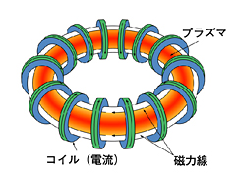
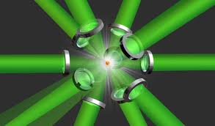
磁場核融合とレーザー核融合
ILE Osaka
核融合反応の条件
プラズマ温度>1億度
プラズマ密度×反応時間>10¹⁴ cm⁻³s
磁場核融合
レーザー核融合
プラズマ密度：約10¹⁴ cm⁻³
閉じ込め時間：約100 s
プラズマ密度：約10²⁴ cm⁻³
閉じ込め時間：10⁻¹⁰ s

Slide 4
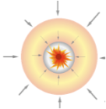




高速点火レーザー核融合
ILE Osaka
ホットスパーク
の形成
中心点火方式
ディーゼルエンジン
高速点火方式
ガソリンエンジン

Slide 5
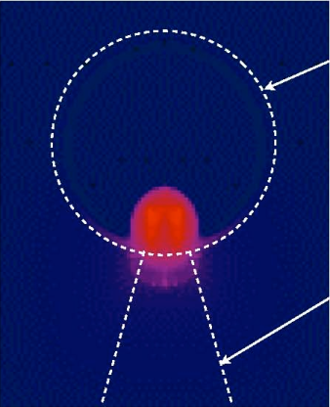
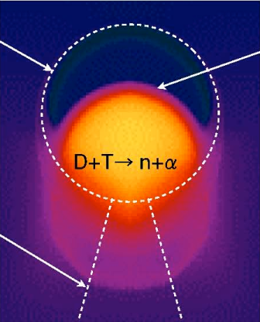
高速点火レーザー核融合の利点
ILE Osaka
ホットスパークによる自己加熱（中心点火）
ホットスパーク
球対象性が必要
燃料コア
密度
爆縮コア
燃焼波
温度
空間
超高強度レーザーによる高速点火
加熱レーザー
燃料コア
追加熱レーザー
コアのサイズが小さくなる（中空→中実）
ホットスパークを爆縮プラズマ自身で作る必要がない
ポンデラモーティブ力
による高速電子の加熱
高速点火は中心点火の1/10のレーザーエネルギーで同等の利得

Slide 6
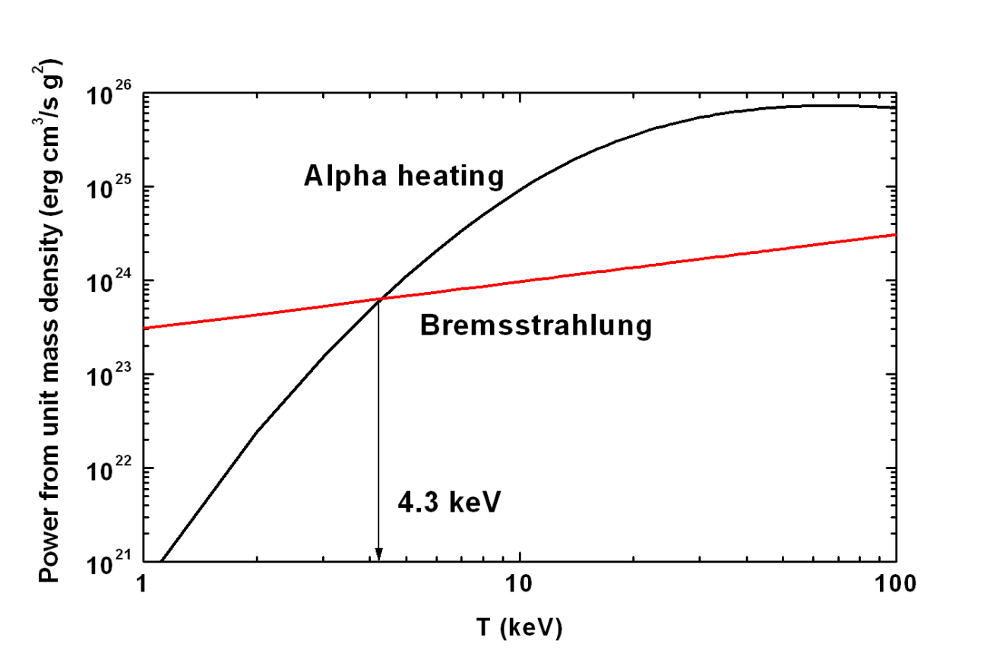
高速点火核融合原理実証実験の目標
FIREX(Fast Ignition Realization EXperiment)
ILE Osaka
点火条件：アルファ粒子による自己加熱が
放射損失を上回ること
放射損失を制動放射のみと考えると、
温度条件は4.3 keVとなる。
制動放射以外の損失もある
⇒5-10 keVを点火温度呼ぶ。
FIREXの目標
第一期：温度5-10 keVの加熱の達成
第二期：コアサイズ拡大、核融合エネルギー利得の実証

Slide 7
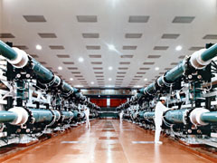
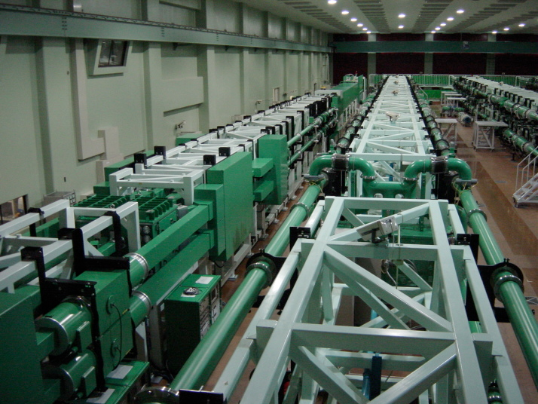
高速点火実験のための装置
GXIIレーザーとLFEXレーザー装置
ILE Osaka
GEKKO XII
Nd:glass laser
パルス幅：1～2 ns
2倍波（526 nm）
Max:350 J/beam × 12 beam
LFEX（今年4beam化）
Nd:glass laser
パルス幅：1～10 ps
4 beam構成で
Max:10 kJ/1ps = 10 PW

Slide 8
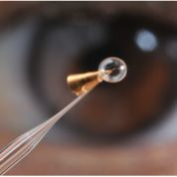
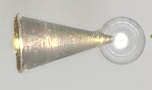
高速点火実験のための装置
ターゲット
ILE Osaka
金コーン
CDシェル
500 μm
加熱レーザー導入用の金コーン
・電子生成率を上げるために高Z物質
・開き角度：30 ° or 45 °
重水素化ポリスチレン製シェル
・厚さ：7 μm
・将来的にはDTクライオターゲットに取り換え

Slide 9
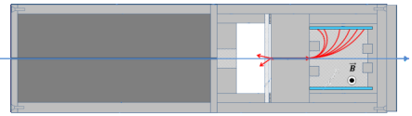
高速点火実験のための装置
計測装置
ILE Osaka
Time of Flight
シンチレーション中性子計測器
ターゲット自発光X線ストリークカメラ（多賀）
追加熱レーザースポット
X線ピンホールカメラ
（服部）
DD中性子
高速電子の
制動X線
高エネルギーX線(ガンマ線)
スペクトロメータ（坂田）
ターゲット自発光X線半影カメラ（井上）

Slide 10
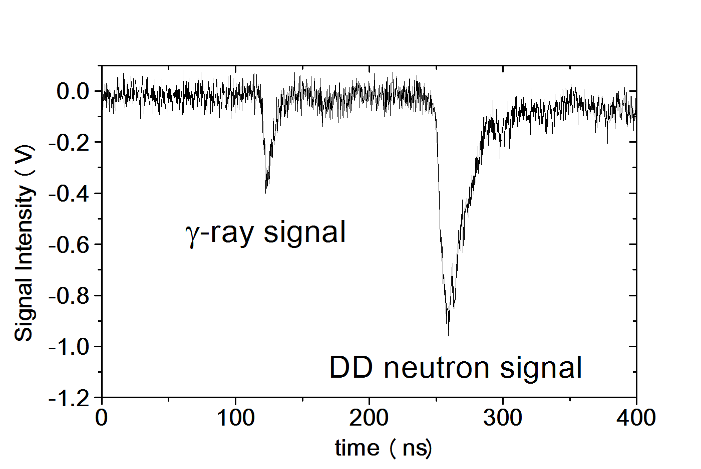
高速点火実験における中性子計測と
高エネルギーX線による障害
ILE Osaka
レーザー核融合は一回のショット毎に計測を行っていかなければならないため、
反応によって生じる粒子を飛行時間分解することによって、計測する。
DD中性子
PMT
ガンマ線
シンチレータ

Slide 11
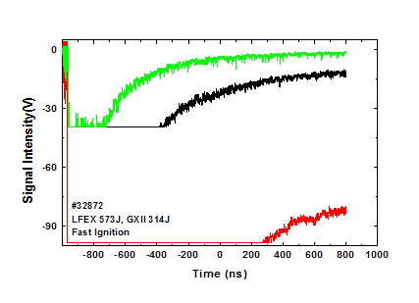
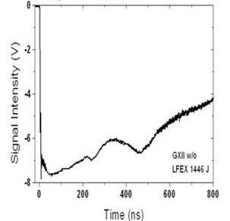
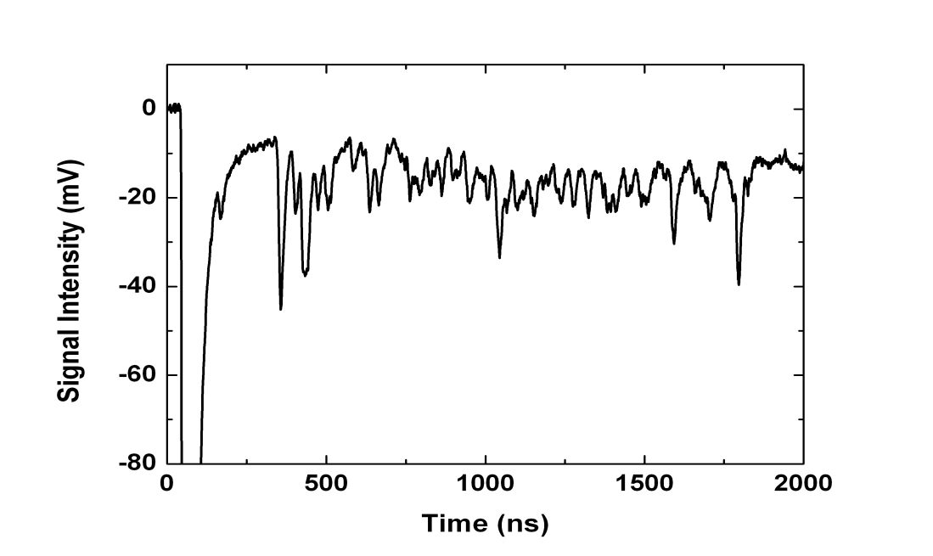
高速点火実験における中性子計測と
高エネルギーX線による障害
ILE Osaka
レーザー核融合は一回のショット毎に計測を行っていかなければならないため、
反応によって生じる粒子を飛行時間分解することによって、計測する。
DD中性子
PMT
ガンマ線
シンチレータ
光電子増倍管（PMT）
の信号飽和現象
シンチレーションの残光成分
光核反応中性子
中性子計測ができないためにイオン温度の測定ができていなかった!!

Slide 12
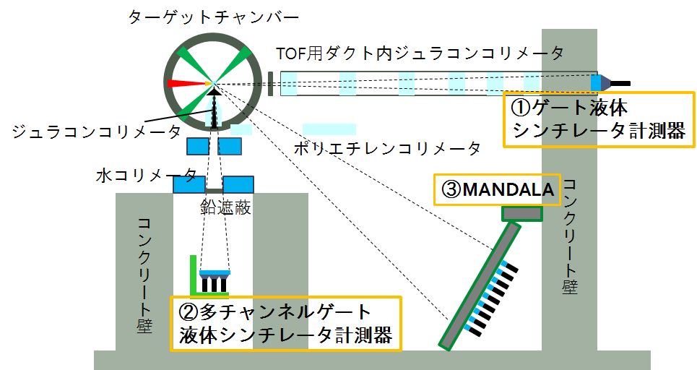
ガンマ線による計測障害を
抑制した設計
ILE Osaka

Slide 13
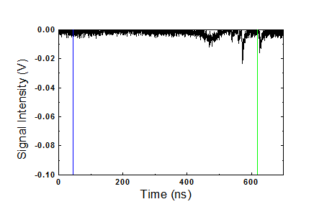
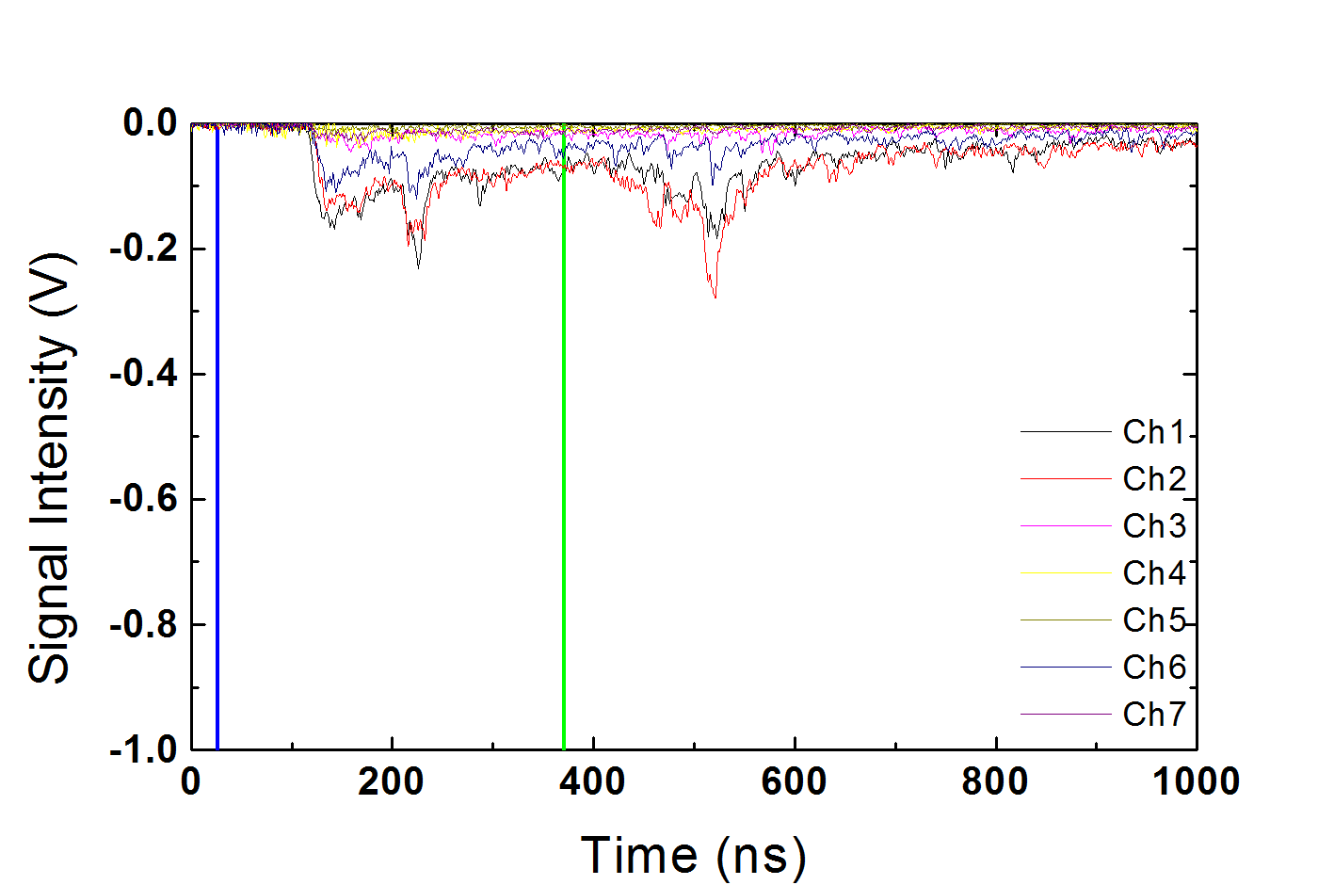
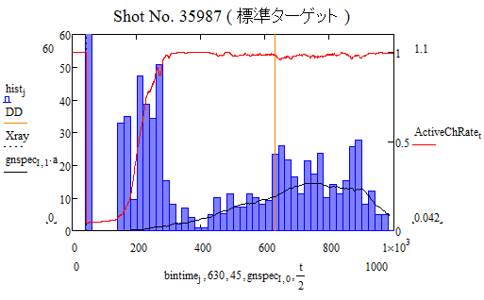
1 KJ/1.2 psの追加熱実験において
中性子イールドを計測できた
ILE Osaka
Au-cone+CD-shell, 爆縮レーザー：273 J×9beam
加熱レーザー：690J/1.2 ps, 最大圧縮30 ps 前に入射
(3.8±0.7)×10⁶ | (0.8±1.6)×10⁶ | (1.8±0.4)×10⁶
 | <1.2×10⁶
 | (0.5±9.2)×10⁶
 | <2.7×10⁶
 | -
 | (2.6±1.1)×10⁶
 | -

Slide 14
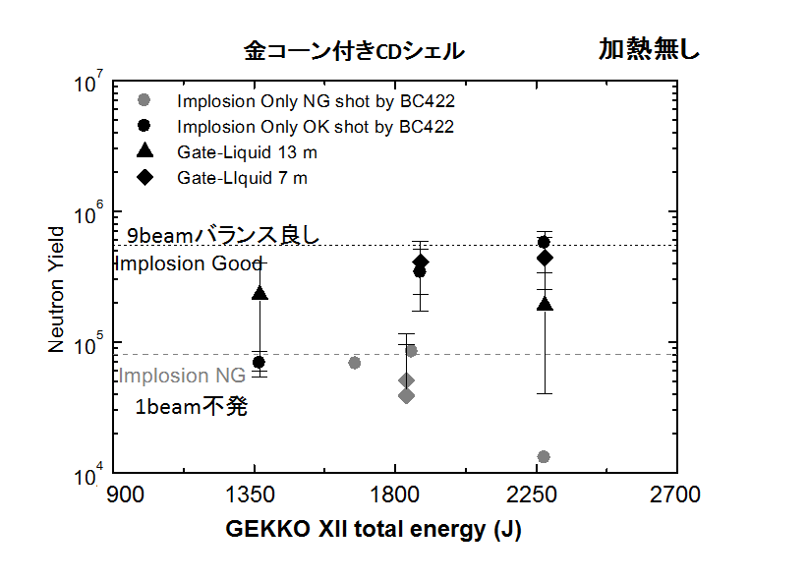
追加熱により中性子イールドの
5-6倍の上昇を示唆
ILE Osaka

Slide 15
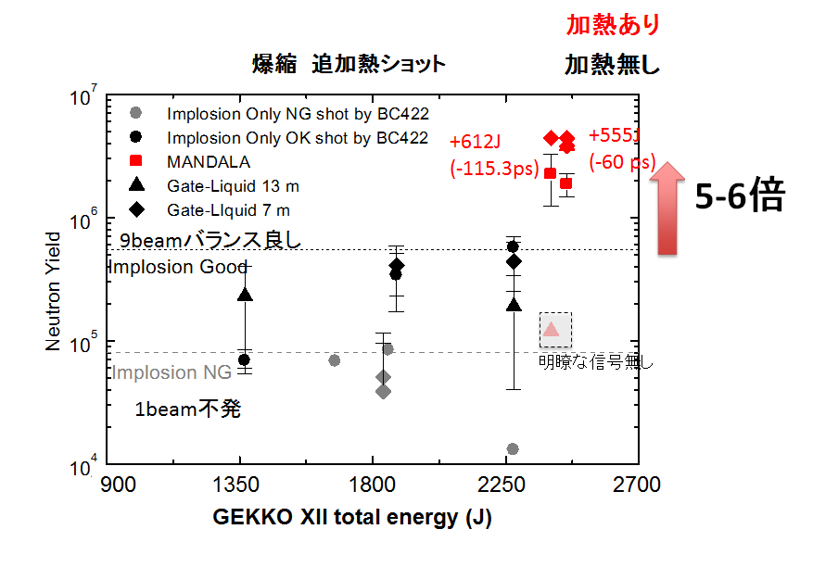
追加熱により中性子イールドの
5-6倍の上昇を示唆
ILE Osaka

Slide 16
実験データから、0.67⇒0.82 keV温度上昇
加熱効率を約1.5 %であることを概算できた
ILE Osaka
(Yn:イールド, n:燃料密度, σv:反応率, V:燃料体積, τ:閉込め時間)
イオン温度の関数
 | 爆縮のみ | 爆縮加熱
イールド | 5.7×10⁵ | 2.24×10⁶
密度 | 7 g/cc
コア直径 | 54 μm | 80 μm
閉込め時間 | 26 ps | 23 ps
イオン温度 | 0.67 keV | 0.82 keV
デポジットエネルギー = 3/2kΔT(N_{C}+N_{D}+N_{e}) = 8.5 J
加熱効率 = デポジット/追加熱レーザー = 1.5 %

Slide 17
実験データのみから、追加熱エネルギー輸送状況を
調べることができた
ILE Osaka
バックスキャッター光エネルギー
～10%
高速電子へ ～20％
γ線へ～0.1%
γ線計測
LFEX 100%
イオン温度
爆縮のみ0.56keV
加熱あり0.67keV
加熱効率（コアへ） ～ 1.5%
ただし、加熱タイミング(最大圧縮30 ps前)、燃料密度は最適とは言えなく、
改善の余地がまだある。
高速点火実験における加熱効率測定の性能が格段に向上

Slide 18
まとめ
ILE Osaka
高速点火レーザー核融合は圧縮・加熱分離型の核融合点火方式である。
高速点火原理実証実験（FIREX）では、点火温度(5-10 keV)への加熱を目標としている。
しかし、追加熱レーザーによる高速電子の制動放射X線(γ線、T_{γ}～1 MeV)が深刻な計測障害となっていた。
γ線による計測障害を克服した中性子計測により、有効な計測データを取得することができた。
実験データから、高速加熱による温度上昇は、0.67→0.82 keV （加熱効率：～1.5 %）であることを確認し、高速点火の物理的理解が進展した。
今後は、低加熱効率の検証・対策、計測の改善を行う。

Slide 19
ご清聴ありがとうございました

Slide 20
今後
ILE Osaka
加熱効率向上のため
  磁場ガイド
  DLCコーン
  穴あきコーン

Slide 21
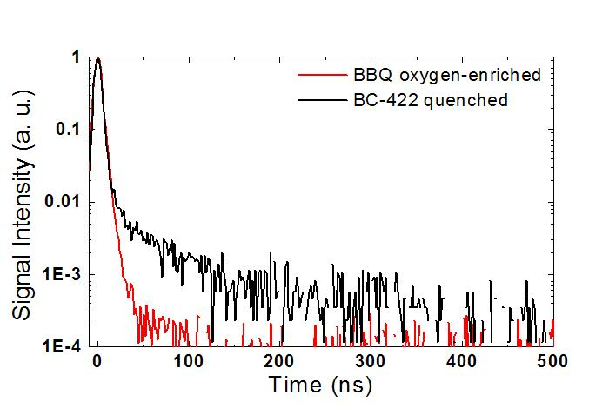
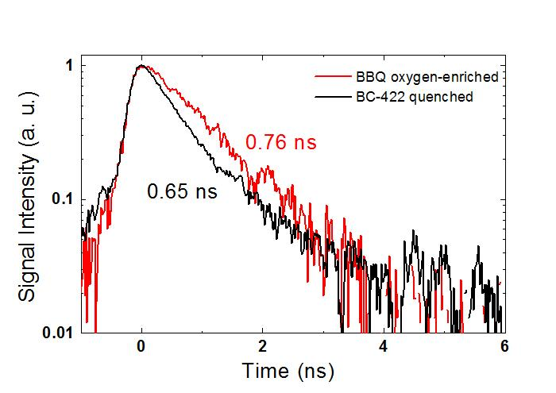
低残光液体シンチレータ
ILE Osaka
アフターグロー成分の比較
即発発光成分の比較
[1] Takahiro Nagai, et al.: Jpn. J. Appl. Phys. 50 (2011) 080208
[2] C. Stoeckl et al.: Rev. Sci. Instrum. 81 (2010) 10D302.

Slide 22
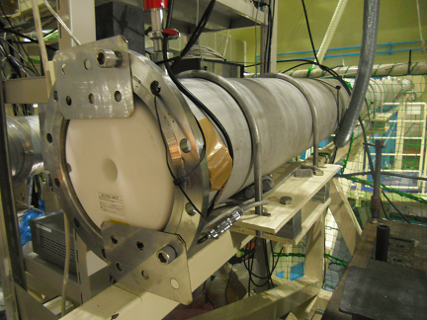
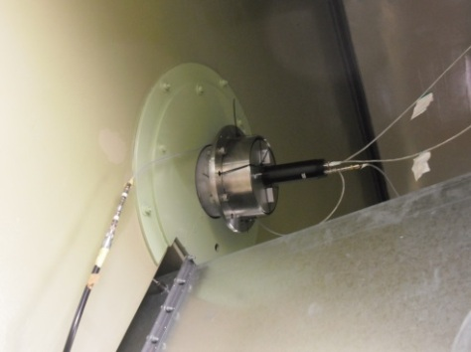
①ゲート液体シンチレータ計測器
@13.35 m
ILE Osaka
チャンバー壁
γ-n中性子
光核反応中性子
ガンマ線時刻
DD中性子時刻

Slide 23
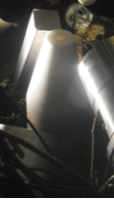
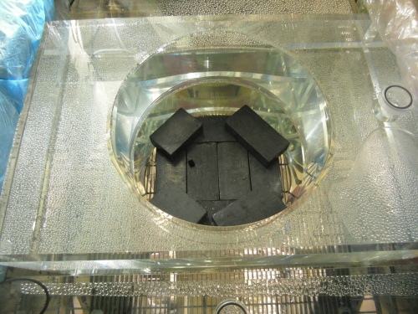
②多チャンネル
液体シンチレータ計測器@8 m
ILE Osaka
90°
Gate open
PMTアフターパルス
DD中性子時刻
High dynamic range
NDフィルター
減光剤(benzophenone)

Slide 24
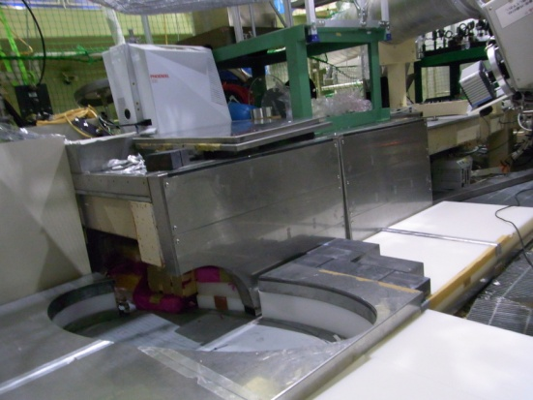
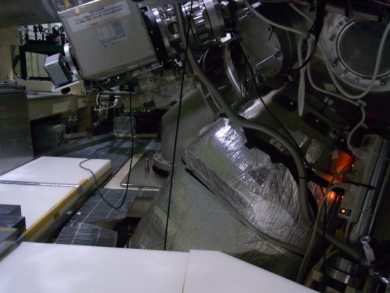
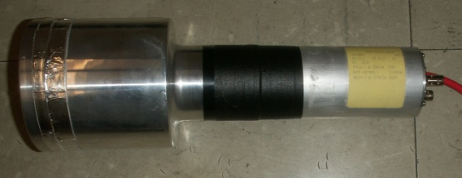
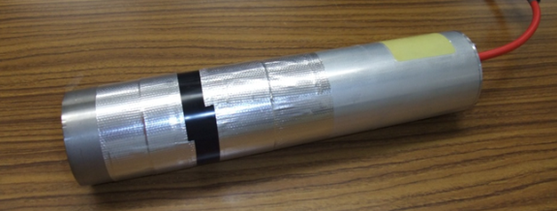
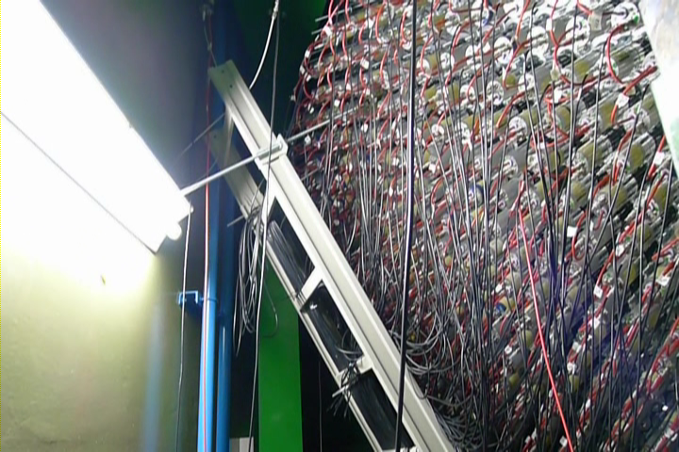
③MANDALA@13.5 m
ILE Osaka
シンチレータサイズ縮小によるγ線感度を低減
BC408 Φ10cm
BC408 Φ6cm
10cm
6cm
420 channel
600 channel
collimator
Active channel rate

Slide 25
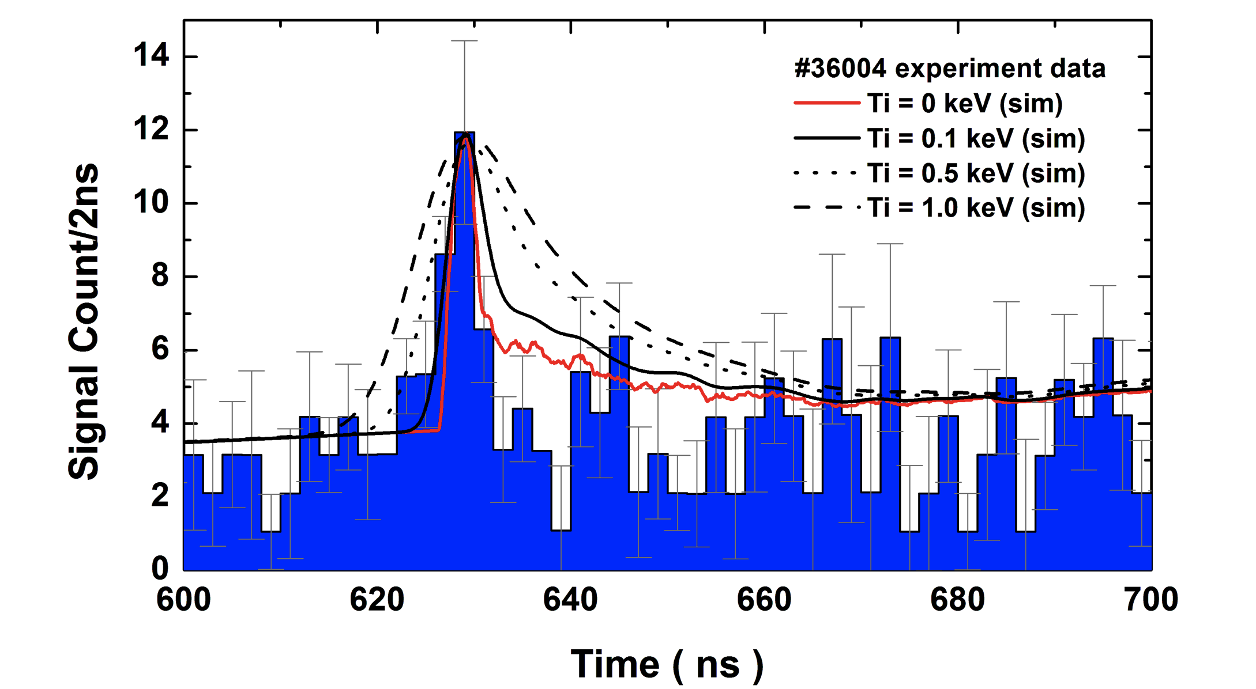
中性子スペクトル拡がりから、
イオン温度0.5 keV程度と測定
ILE Osaka

Slide 26
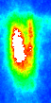


実験データから、0.67⇒0.82 keV温度上昇
加熱効率を約1.5 %であることを概算できた
ILE Osaka
(Yn:イールド, n:燃料密度, σv:反応率, V:燃料体積, τ:閉込め時間)
イオン温度の関数
2012年多賀らによる
X線自発光ストリーク画像
2008年藤岡・藤原らによる
Cl-Heα(2.8 keV)バックライト(爆縮のみ)
時間
最大ρ= 7g/cm³
コア直径 54 μm
100 ps
80 μm
スリット
閉込時間=(1/4)*(コア半径/音速)
0.67 keV：26 ps
0.82 keV：23 ps
 | 爆縮のみ | 爆縮加熱
イールド | 5.7×10⁵ | 2.24×10⁶
密度 | 7 g/cc
コア直径 | 54 μm | 80 μm
閉込め時間 | 100 ps
イオン温度 | 0.67 keV | 0.82 keV
デポジットエネルギー
= 3/2kΔT(N_{C}+N_{D}+N_{e}) = 8.5 J
加熱効率=8.5/555 = 1.5 %

